Slide 1
Apresentação de Domínios de Software
Projeto InfoDengue
Prof. Gilmar Ferreira Arantes
Alunos: Wendel Filho, Frederico Garcez, Hugo Veiga, Kelvin de Oliveira e Vitor Godoi
2024

Slide 2
Introdução - Projeto InfoDengue
Descrição: InfoDengue é um aplicativo focado principalmente em melhorar a coleta e análise de dados sobre a dengue, servindo como um canal de auxílio e orientação para a população, além contribuir significativamente para o controle e combate da dengue, com a emissão de relatórios e dados úteis para profissionais e autoridades de saúde.
Objetivos principais:
Auxílio à população
  Fornece dicas de prevenção, informações sobre sintomas, localização de UBS.
Coleta de dados
  Permite registrar casos de dengue de acordo com a área.
Análise e ação governamental
  Geração de relatórios e análise em tempo real da incidência dos casos de dengue.

Slide 3
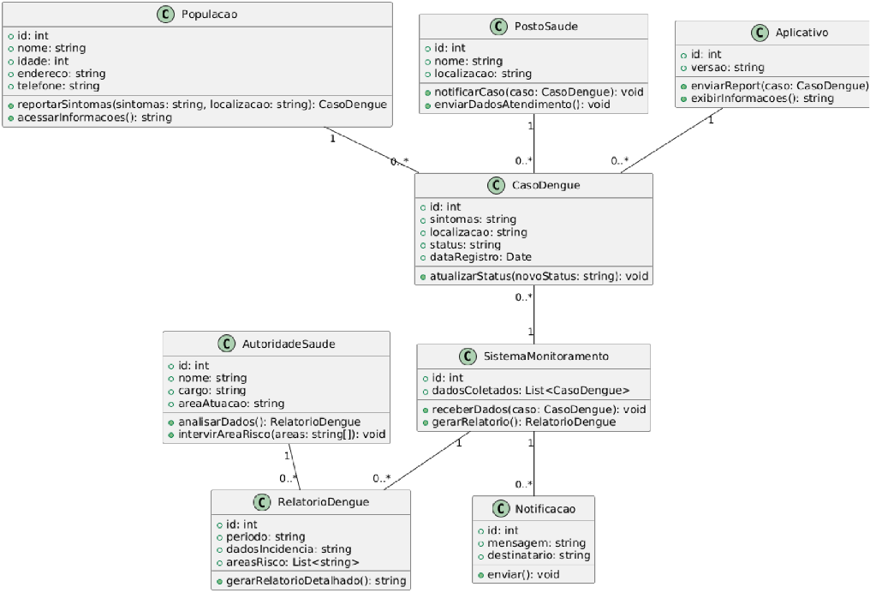
Diagrama de Classes

Slide 4
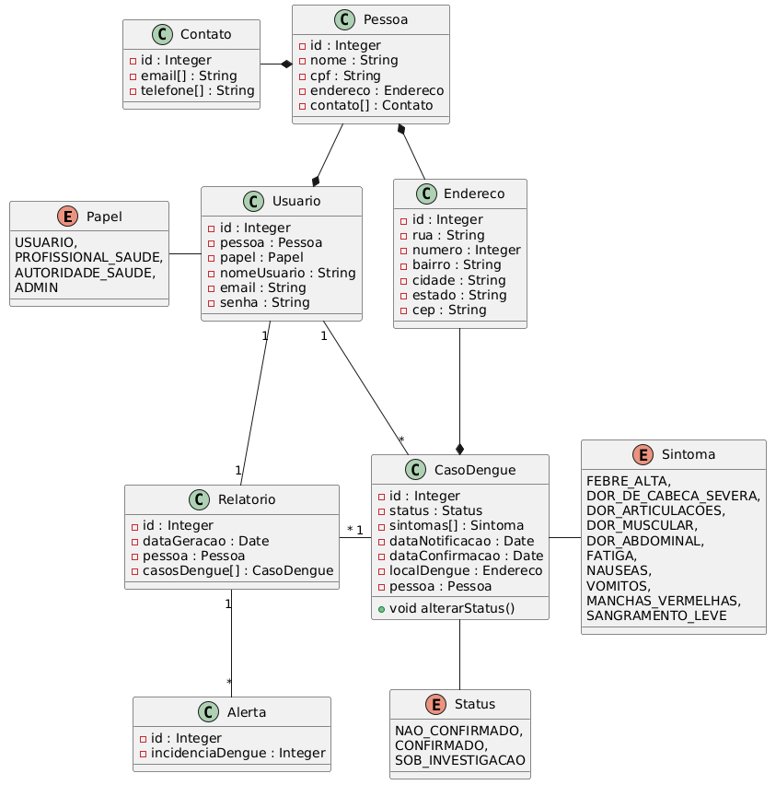
Diagrama de Classes de análise

Slide 5
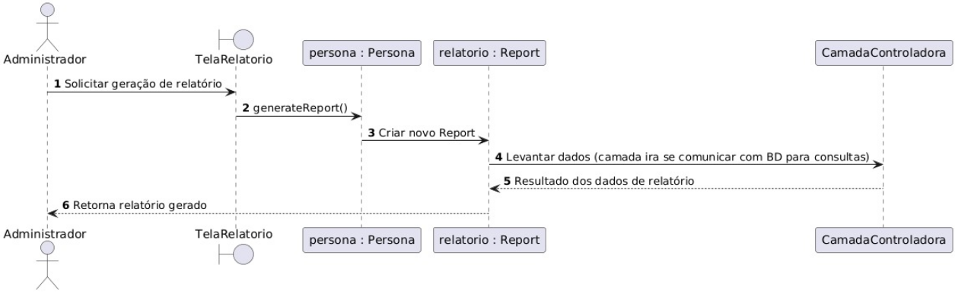
Diagrama de Sequência - Relatório

Slide 6
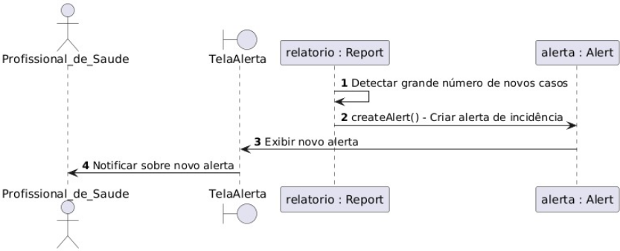
Diagrama de Sequência - Alertas

Slide 7
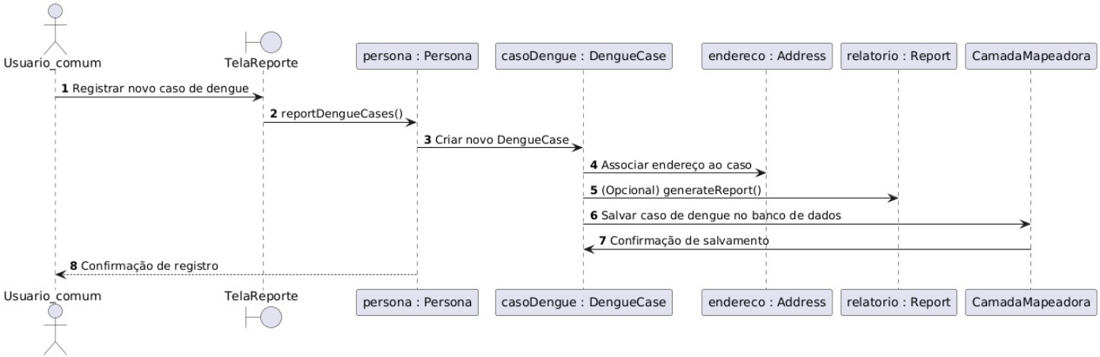
Diagrama de Sequência - Informar caso

Slide 8
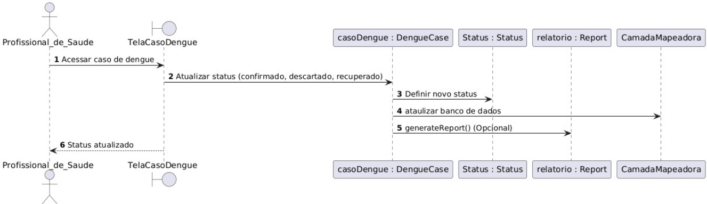
Diagrama de Sequência - Confirmar caso

Slide 9
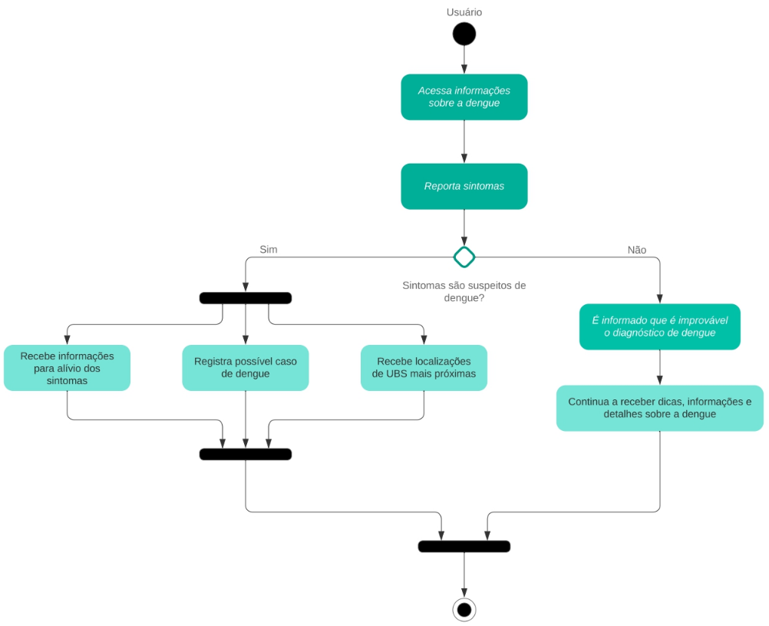
Diagrama de Atividades - População geral

Slide 10
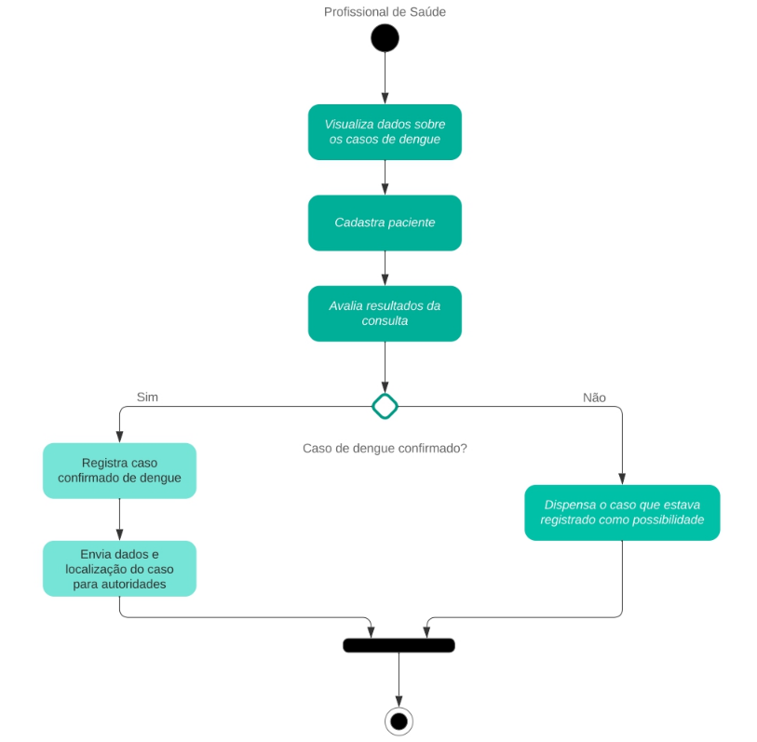
Diagrama de Atividades - Profissional de saúde

Slide 11
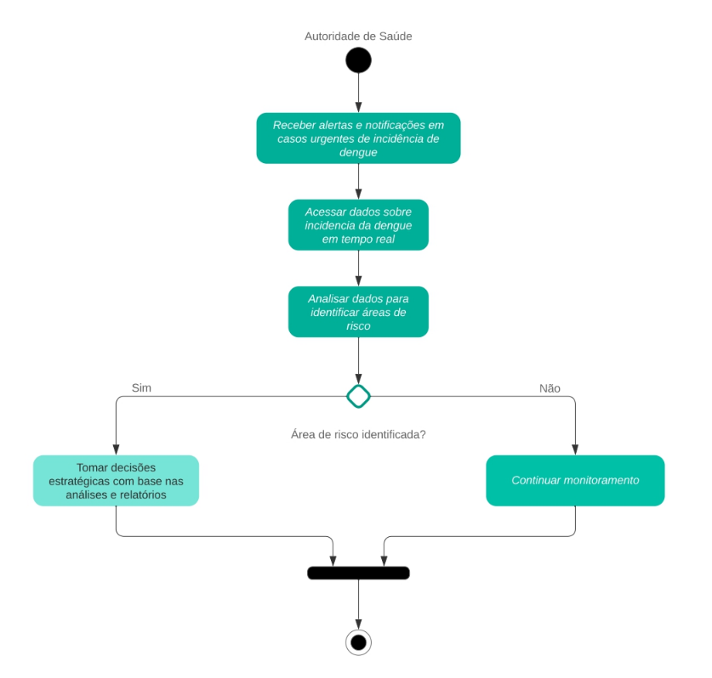
Diagrama de Atividades - Autoridade de saúde

Slide 12
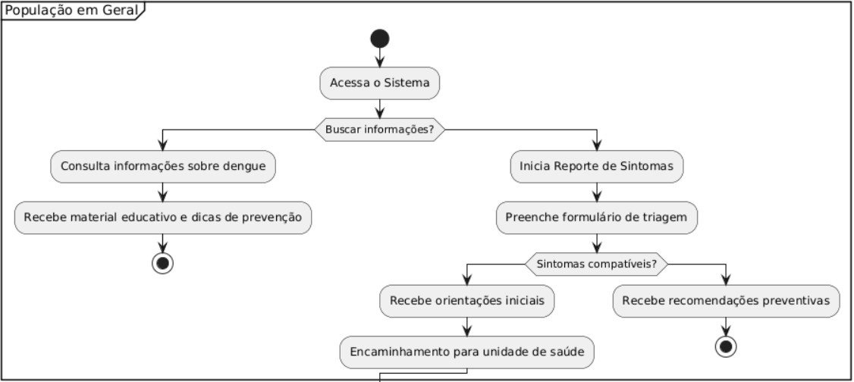
Diagrama de Estados - População geral

Slide 13
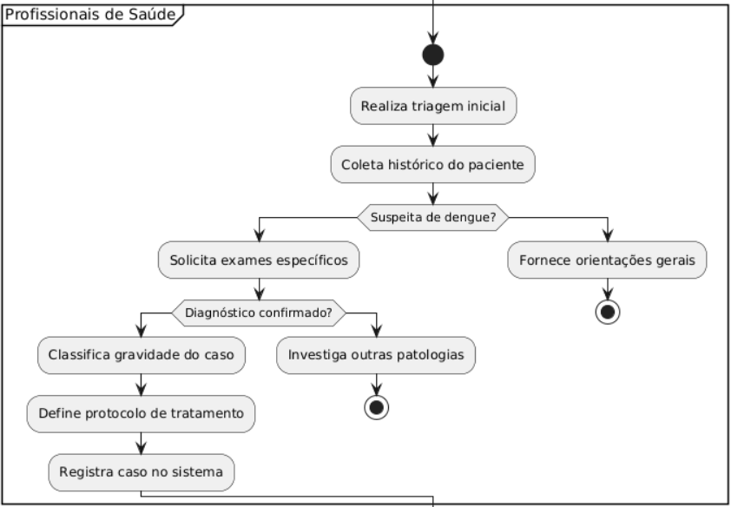
Diagrama de Estados - Profissionais de saúde

Slide 14

Figma - Sistema InfoDengue

Slide 15

C4 Model - Sistema InfoDengue

